Slide 1

БИОЛОГИЯ
11 КЛАСС
ТЕМА
Экология человека (часть 2)

Slide 2
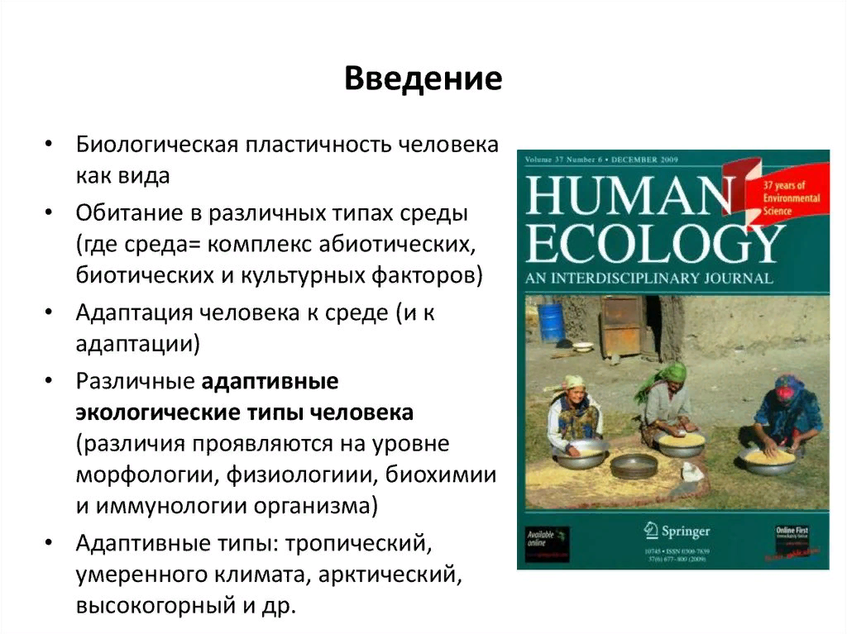
ПЛАН УРОКА

Slide 3
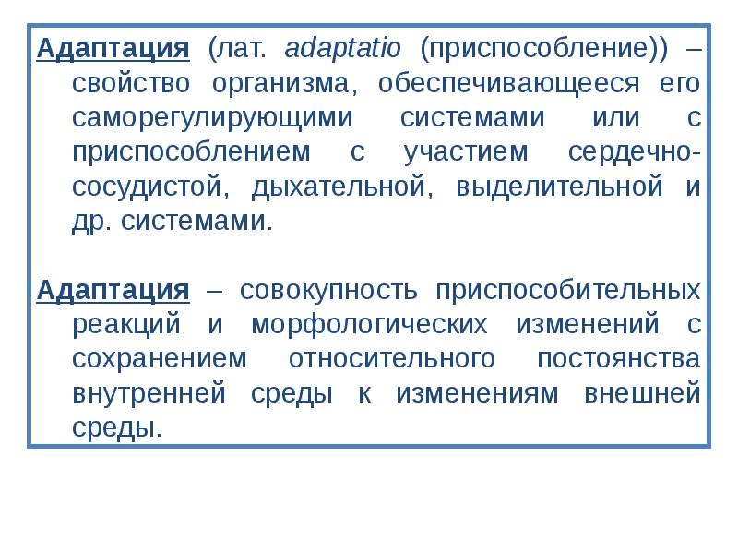
Адаптация - процесс

Slide 4
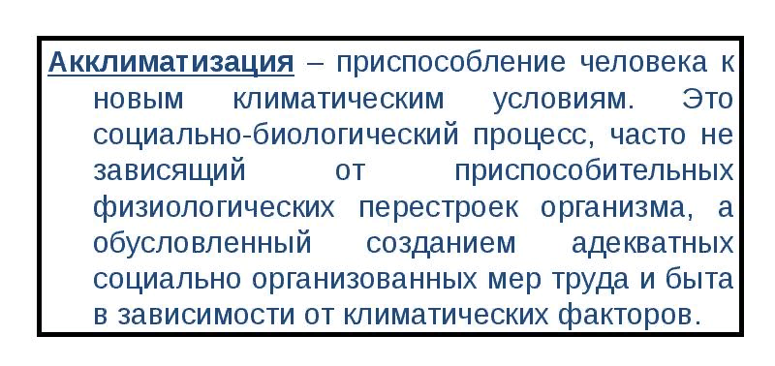
Адаптация - процесс

Slide 5
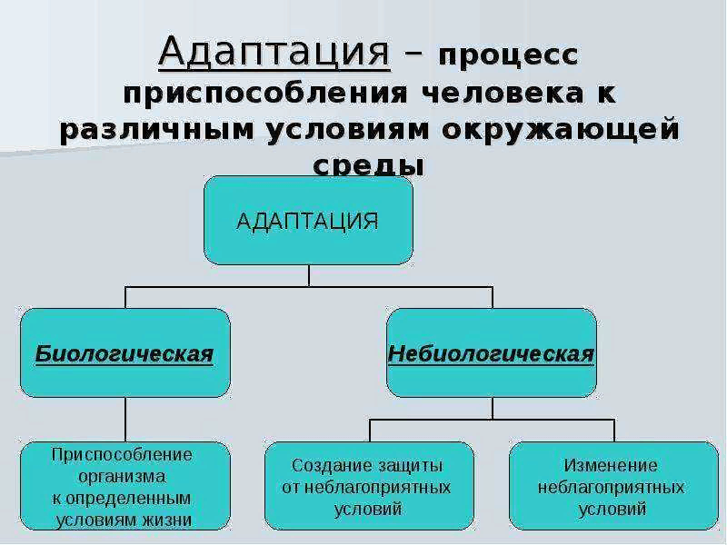
Адаптация - процесс

Slide 6
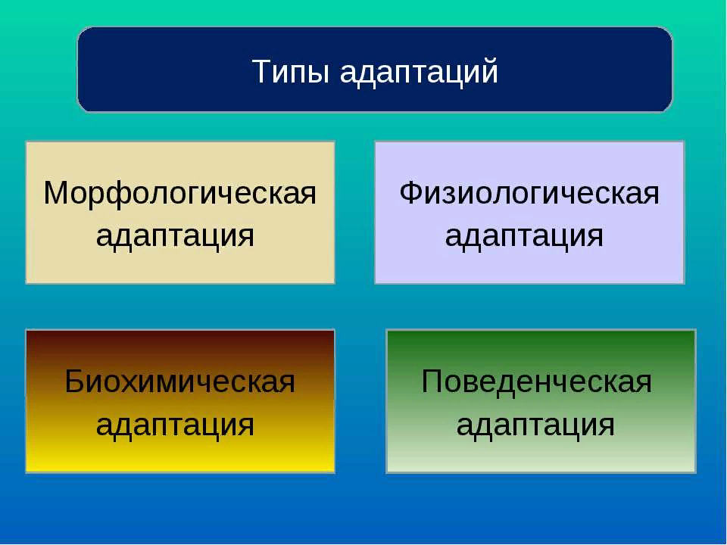
Типы адаптаций

Slide 7
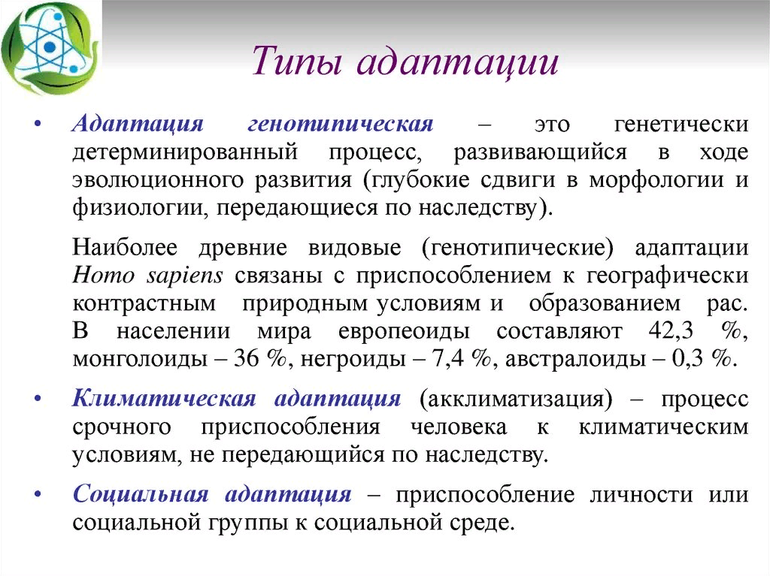
Типы адаптаций

Slide 8
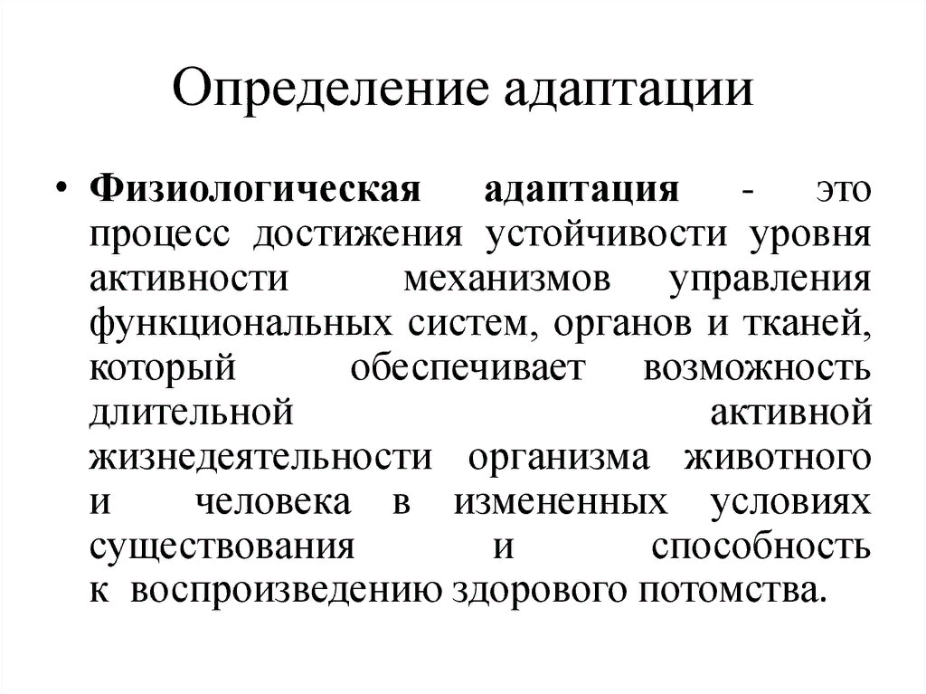

Slide 9
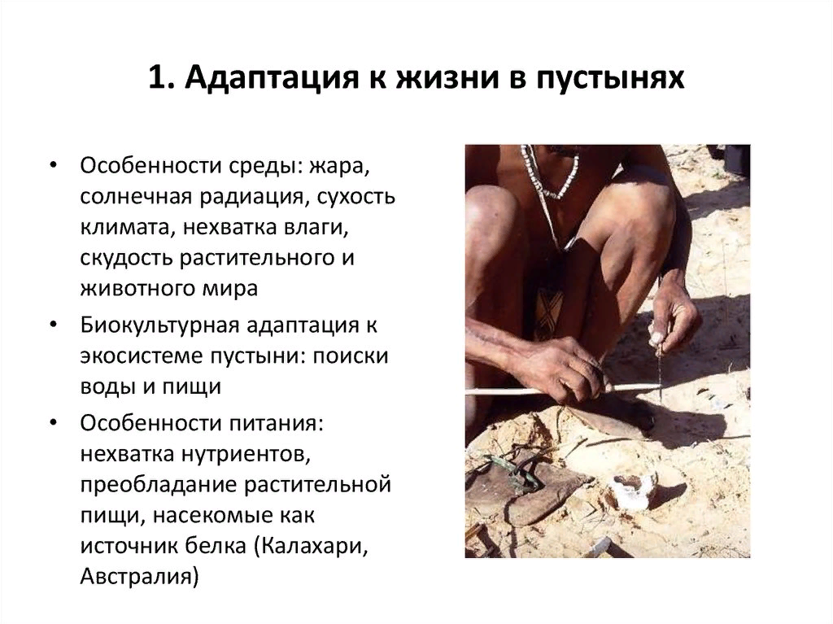
Адаптация к жизни в пустыне
.

Slide 10
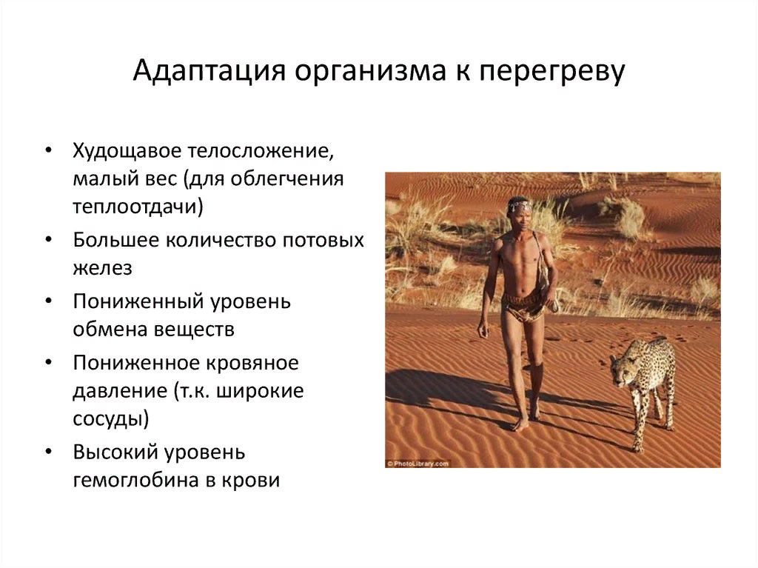
Адаптация организма к перегреву

Slide 11
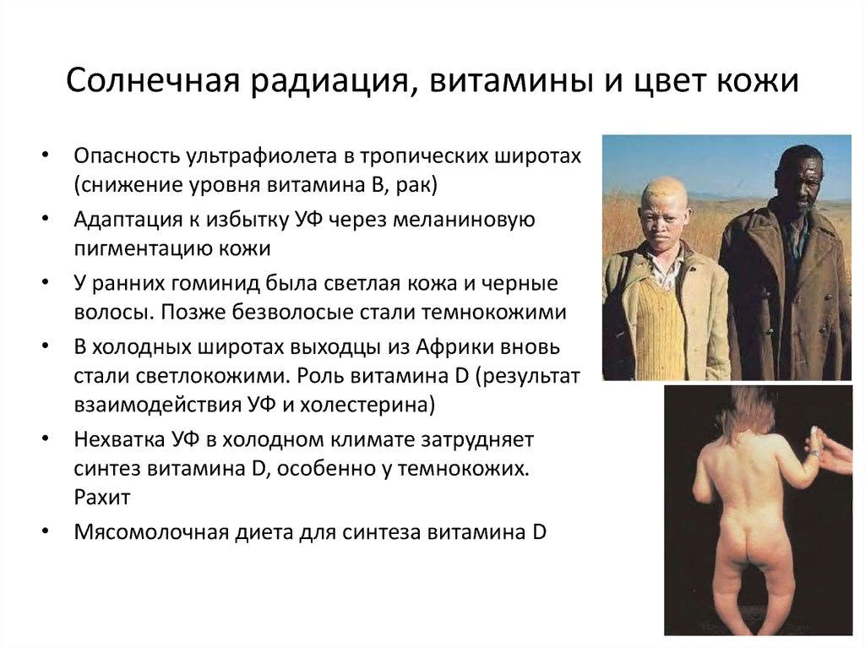
Солнечная радиация , витамины и цвет кожи

Slide 12
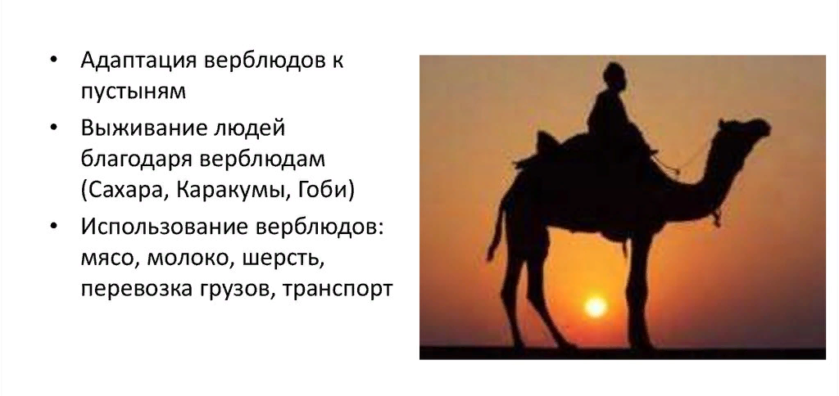
Использование животных

Slide 13
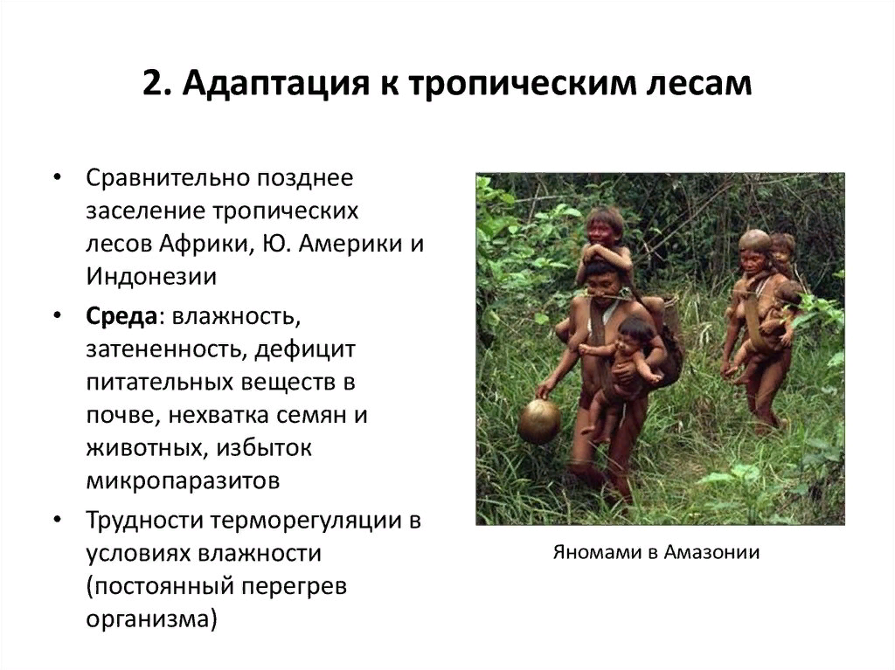
Адаптация к тропическим лесам

Slide 14
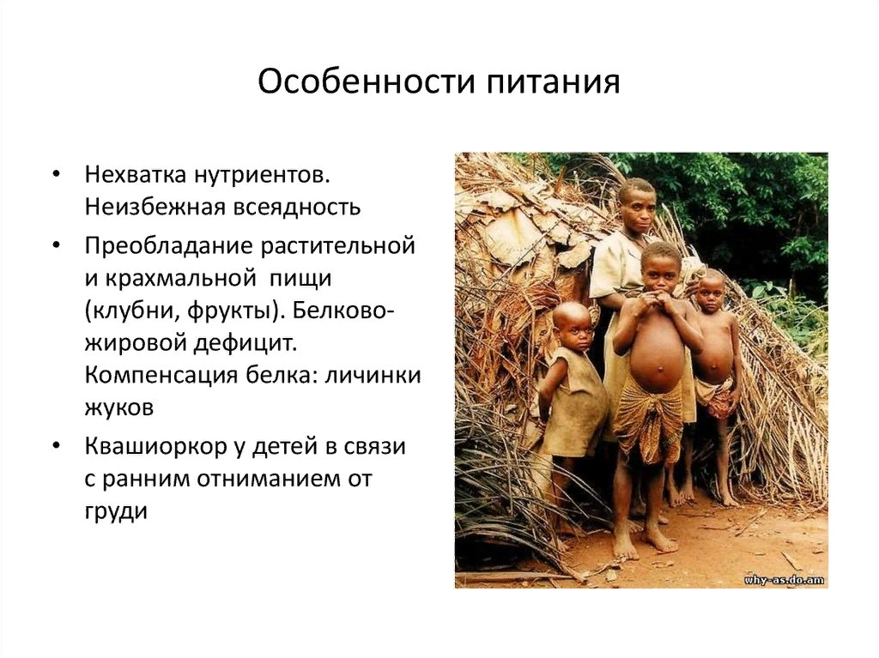
Особенности питания

Slide 15
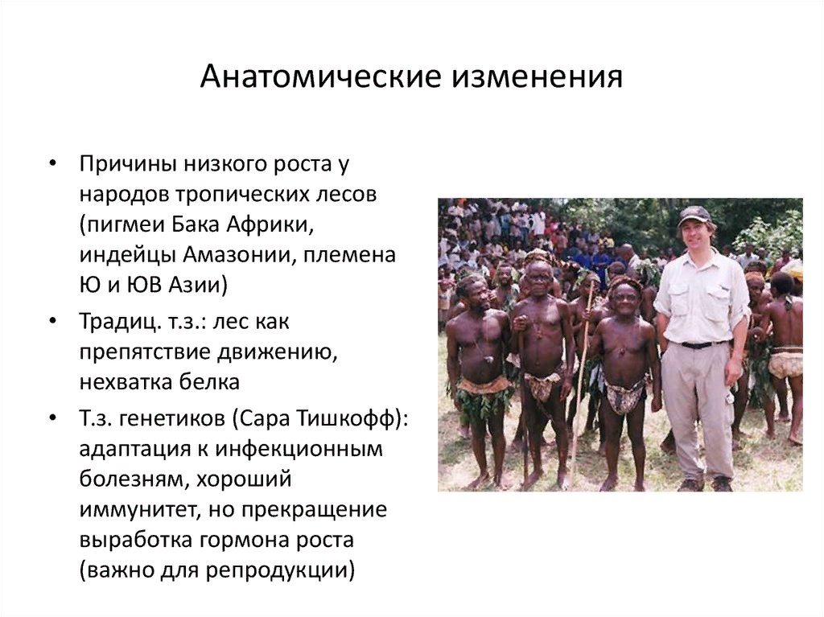
Анатомические изменения

Slide 16
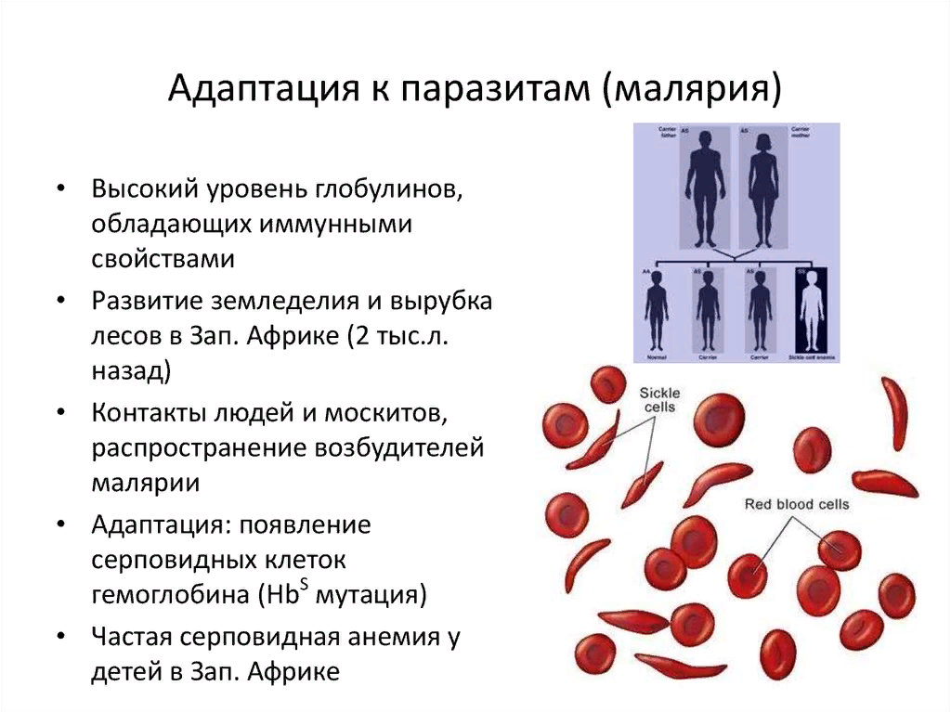
Адаптация к паразитам

Slide 17
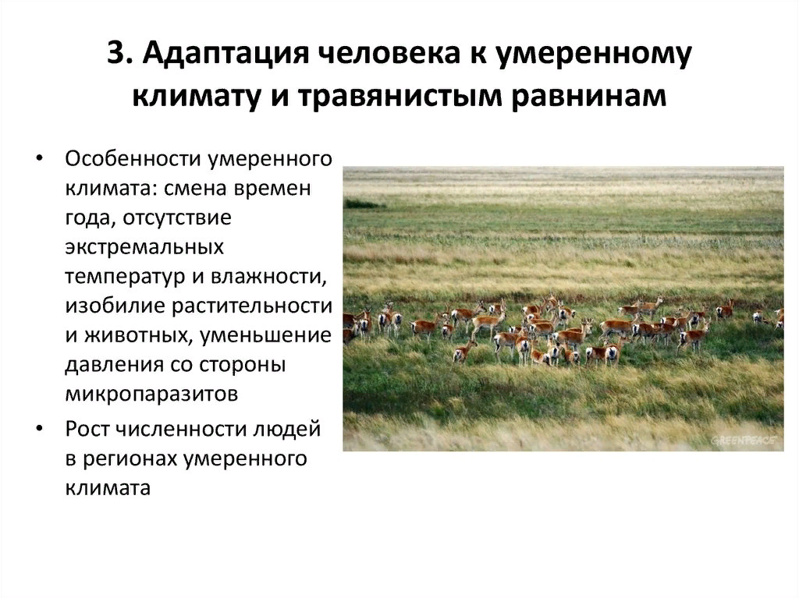
Адаптация к умеренному климату и травянистым равнинам

Slide 18
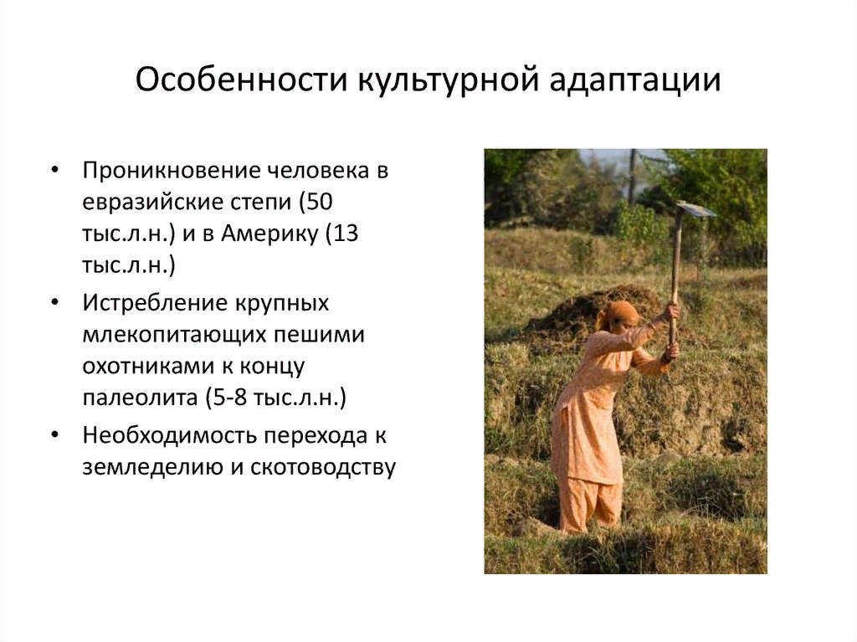
Особенности культурной адаптации

Slide 19
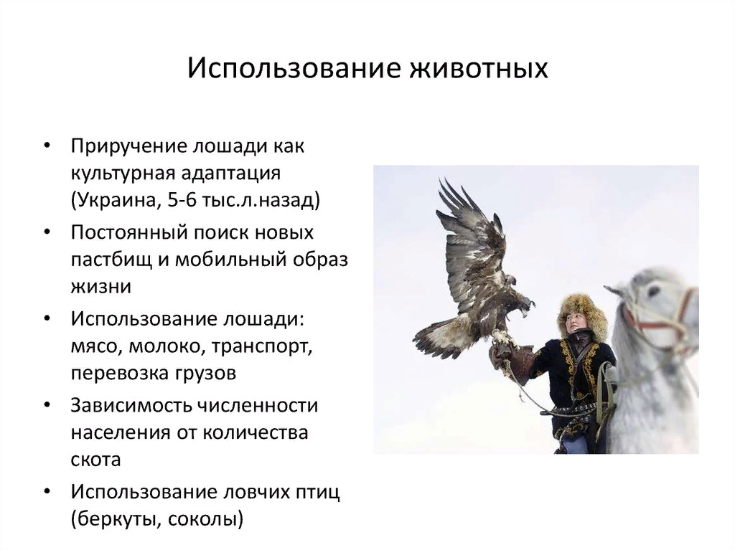
Использование животных

Slide 20
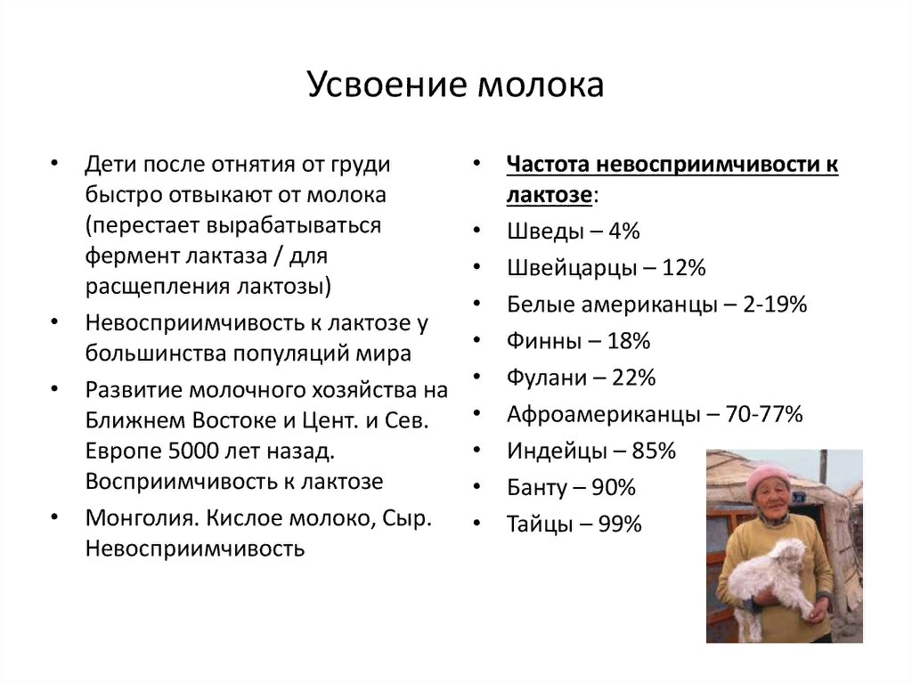
Усвоение молока

Slide 21
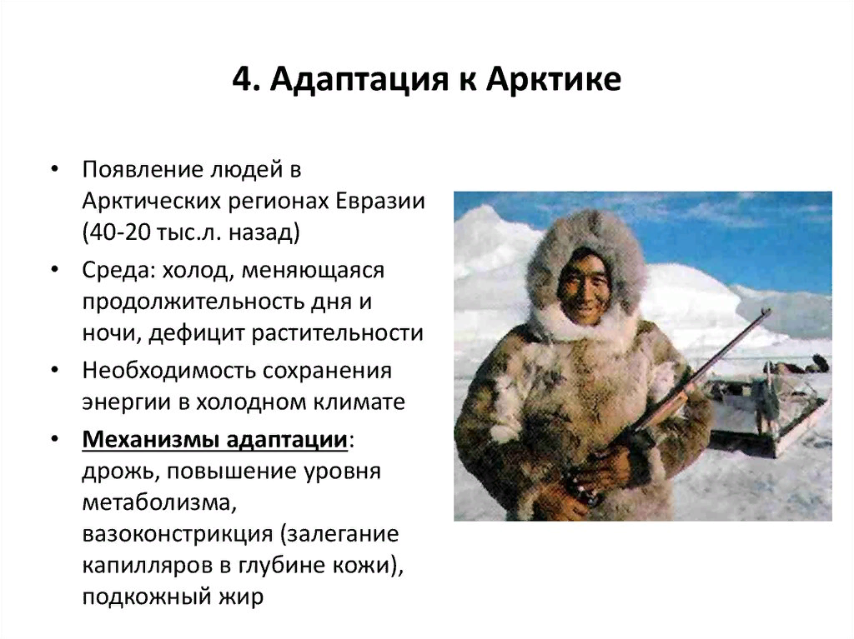
Адаптация к Артике

Slide 22
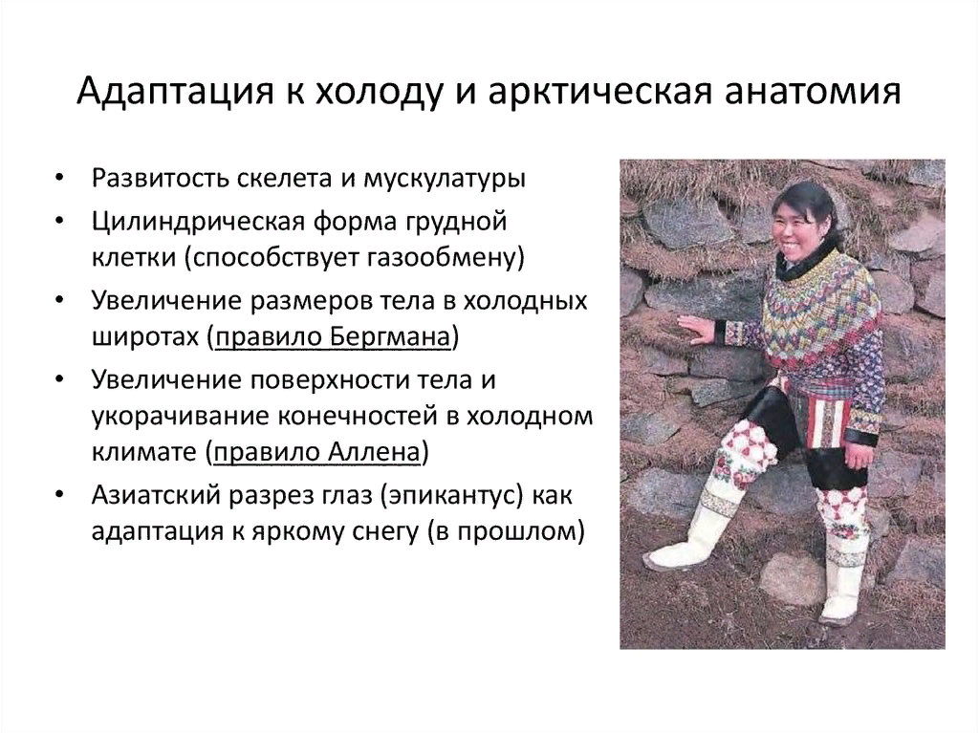
Адаптация к холодам и арктическая анатомия

Slide 23
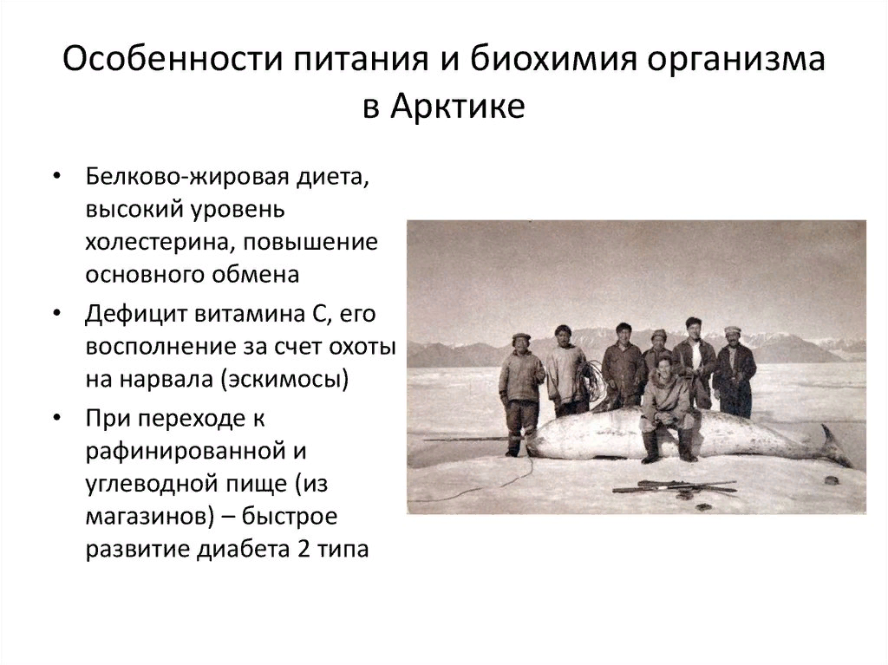
Особенности питания

Slide 24
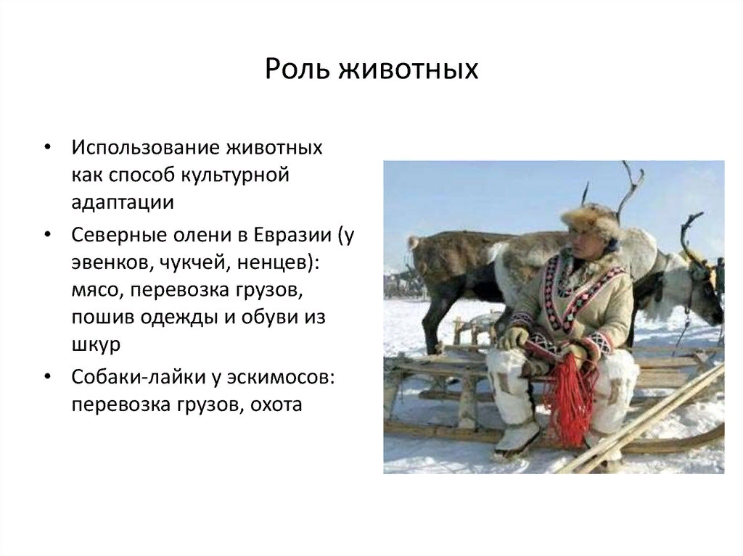
Роль животных

Slide 25
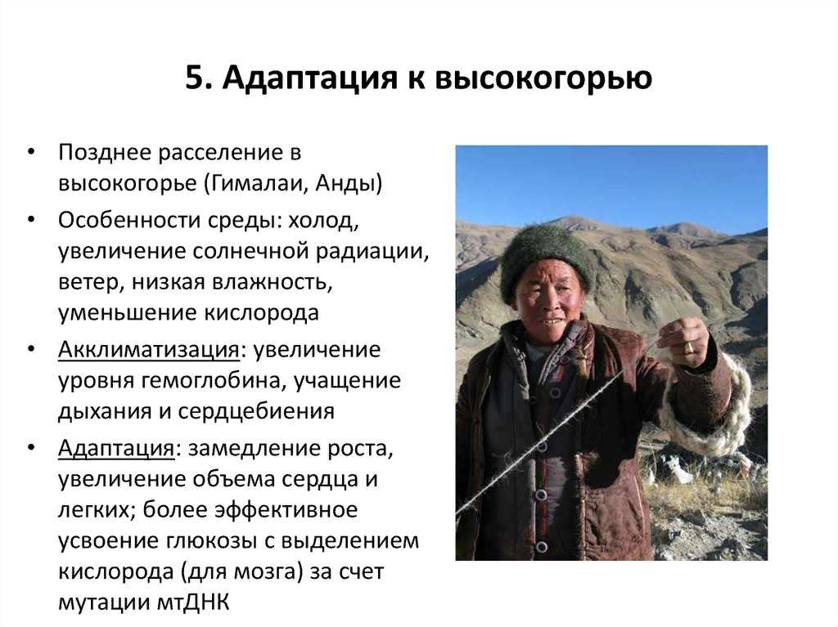
Адаптация к высокогорью

Slide 26
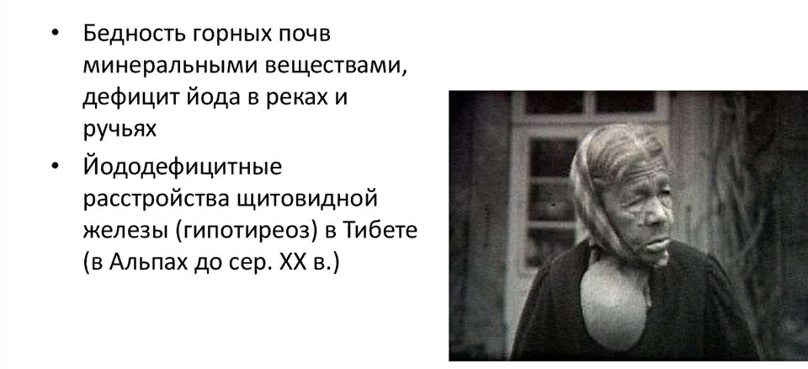
Некоторые последствия на здоровье

Slide 27
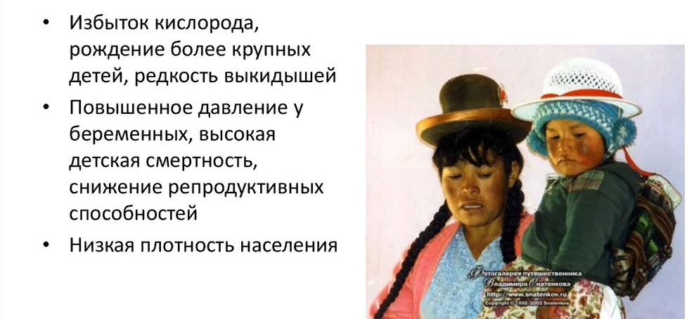
Репродуктивные особенности

Slide 28
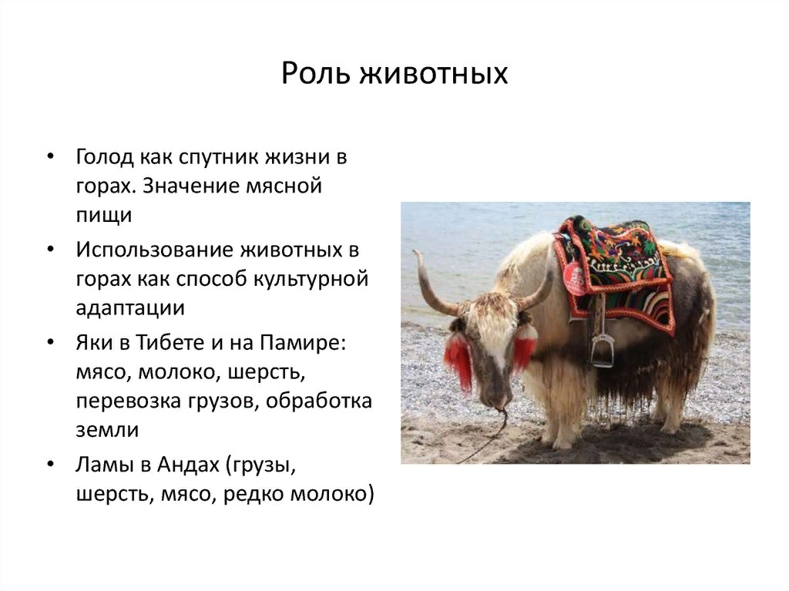
Роль животных

Slide 29
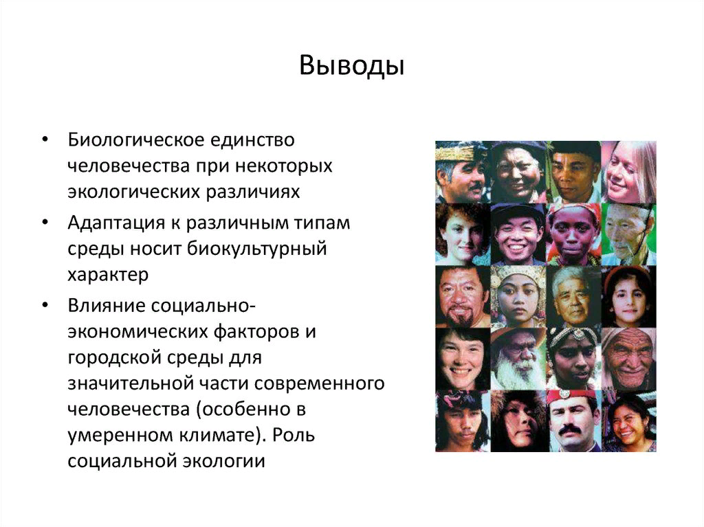
В Ы В О Д Ы

Slide 30
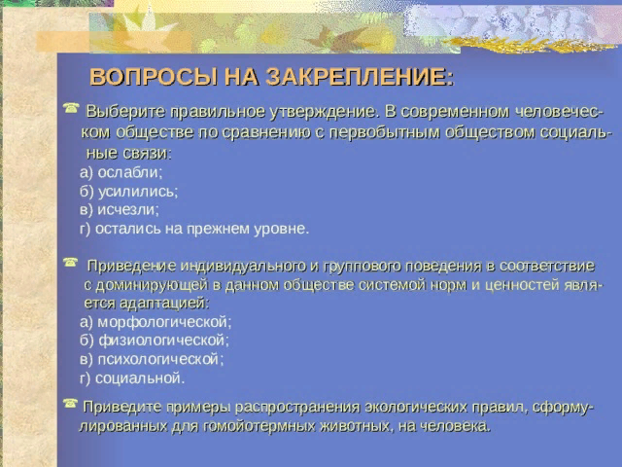
Закрепление знаний

Slide 31
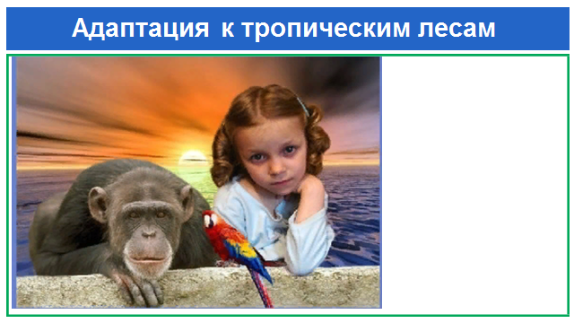
Закрепление знаний
Прочитать параграф 23
со страницы 126 по страницу 128

